Slide 1

튜터링 수강신청 웹사이트
Team 30
2017310820 홍진화, 2020312141 정동훈, 2020315791 고현정

Slide 2
팀원 별 역할
2017310820 홍진화 –프론트, 시연 영상 및 발표준비
2020312141 정동훈 – 서버 담당,벡앤드, js기능 구현, document 정리, 발표 자료 준비
2020315791 고현정 – 튜터정보 크롤링, 프론트 담당, js기능 구 현,PPT 발표자료 준비

Slide 3

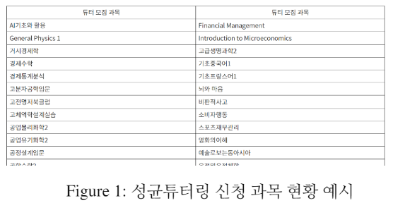
문제 상황
기존 튜터링 신청은 구글폼을 이용하여 개설 현황이나 튜티 정보를 제대 확인하기 어려움

Slide 4
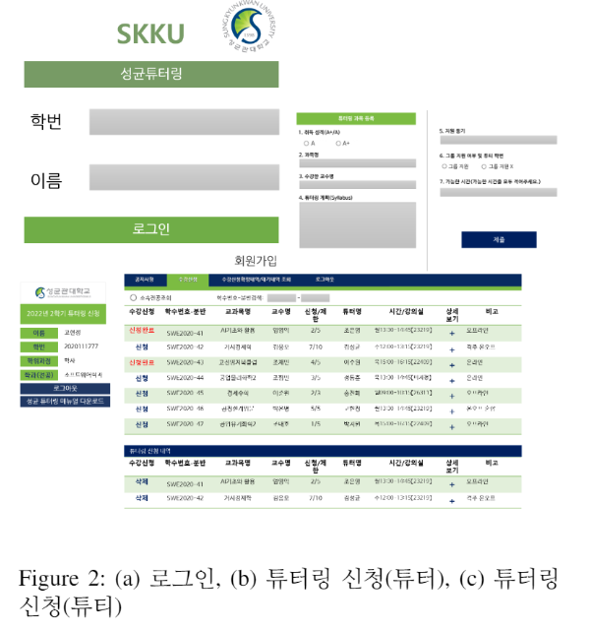

문제 해결
튜터가 과목을 등록하고 튜티는 정보를 조회할 수 있는 수강 사이트를 만듦

Slide 5
목차 1. EVERYTIME CRAWLING 2. login 3. 수강 신청 4. 튜터링 과목 등록 5. 과목 튜터링 정보 확인

Slide 6
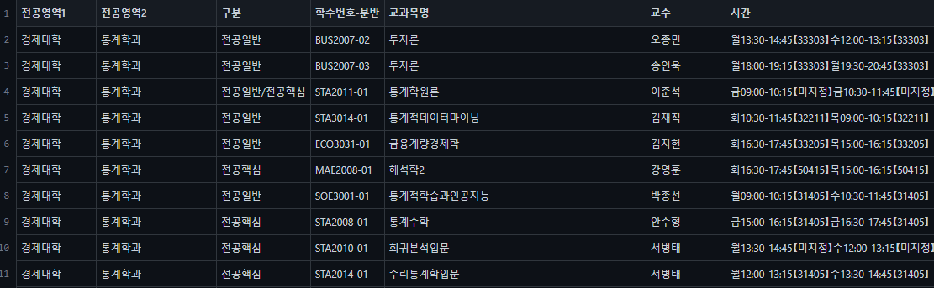
1.EVERYTIME CRAWLING
튜터링 과목명을 튜터가 입력할 경우 없는 과목이 등록되거나 같은 과목이 다르게 저장 될 수 있음.
학교 GLS에 존재하는 과목을 끌어와 AWS 서버에 저장 후 해당 과목 입력시 비교

Slide 7
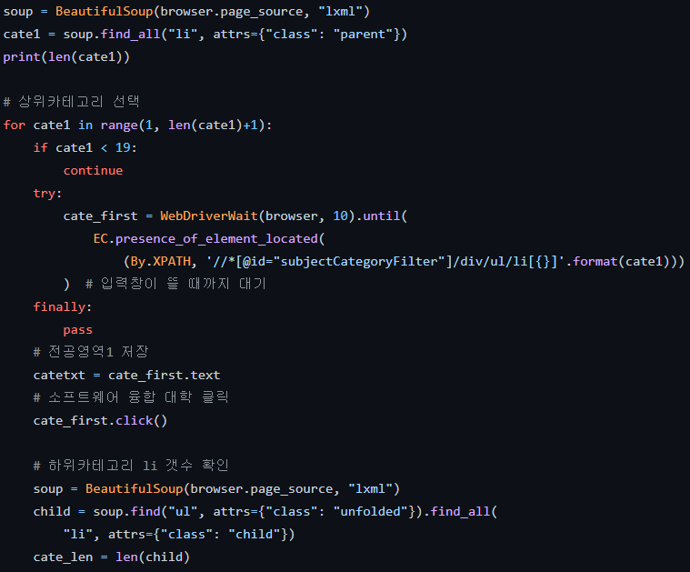
1.EVERYTIME CRAWLING
Selenium & BeautifulSoup 활용하여 에브리타임 과목 정보 크롤링

Slide 8
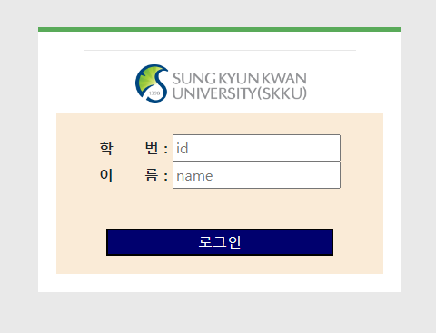
2. 로그인
AWS 서버 구축.
력
력
학번,이름
입력
정보확인후
로그인
학교에 개설된 과목,유저,튜터링 과목 목록을 저장하고 http request를 송수신할 서버를 구축.
Python Flask를 활용

Slide 9
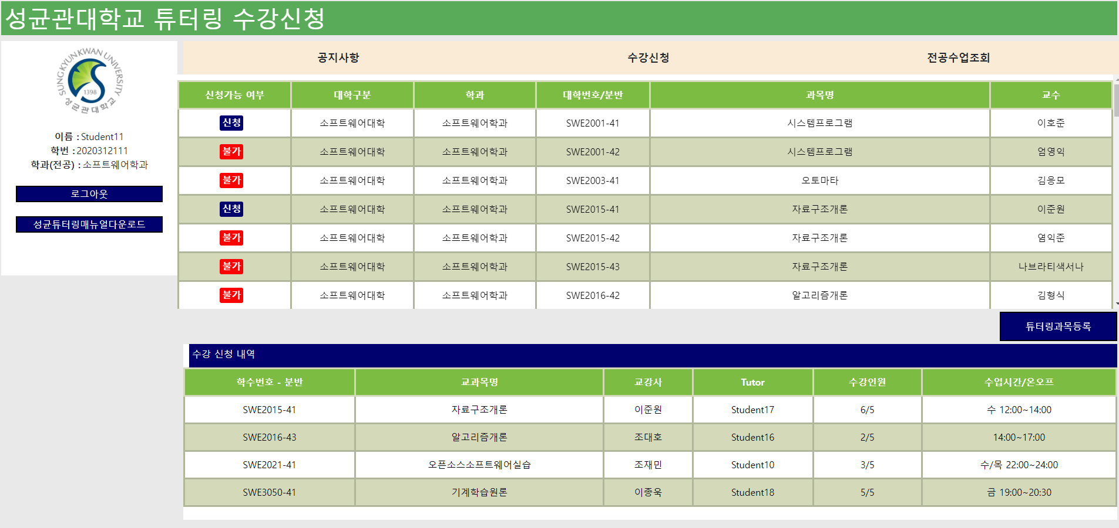
3. 수강신청
인적사항 팝업, 로그아웃, 매뉴얼 다운로드, 공지사항 확인, 튜터링 과목 수강신청, 전공 개설 수업 조회

Slide 10
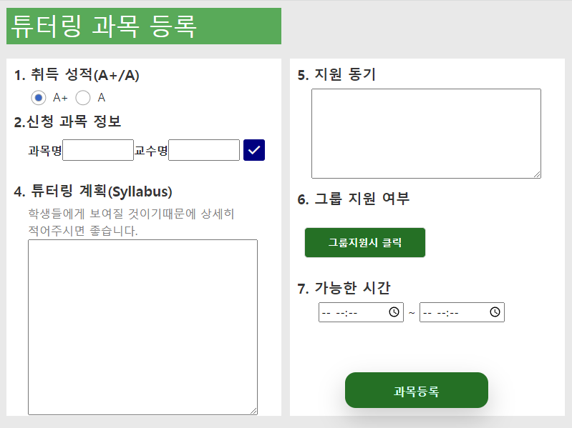
4. 튜터링 과목 등록
튜터링 관련 정보 입력 기능
과목 등록 클릭 시 table update
DB 정보 확인 후 테이블에 insert

Slide 11
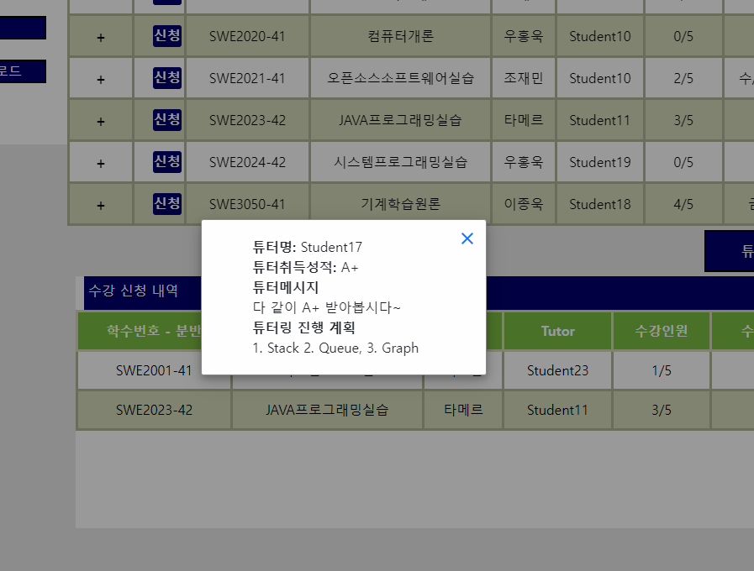
5.과목 튜터링 정보 확인
더보기 (+)
클릭
분반 정보
표시

Slide 12
시연 영상

Slide 13
Thank you

